Slide 1
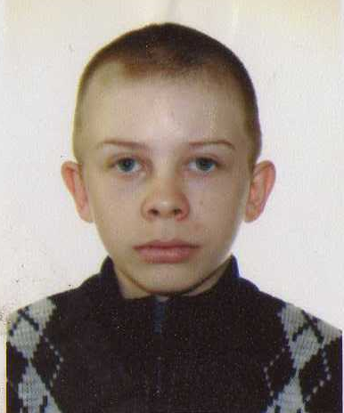
Иван
У него нет самого главного – мамы и папы, которые бы любили и заботились о нем

Slide 2
Родился
Приметы:
Особенности характера
Физическое развитие
в 1995 г.
глаза – серые, волосы темно-русые
замкнутый, очень обидчивый, любит мастерить и смотреть фильмы-боевики
в норме

Slide 3
Иван
Биологические родители умерли. Из родственников есть старшие брат и сестра, которые не в состоянии заменить Ивану родителей
Подробную информацию о ребенке можно получить в секторе по опеке и попечительству муниципального учреждения отдел народного образования Администрации Белозерского района

